Slide 1
Розробка бази даних електронного журналу обліку успішності студентів з доступом через – web інтерфейс
Виконав студент групи 1КІ – 14 сп
Телков Олег Ігорович
Керівник к.т.н., доцент каф. ОТ
Черняк О. І.
Вінниця – 2015 р.

Slide 2
Поставлена задача
Дана дипломна робота присвячена розробці бази даних для організації навчального процесу у вищому навчальному закладі. Розробка стане інструментом автоматизованого та зручного засобу, що спростить отримання інформації про навчальний процес.

Slide 3
ЗАДАЧА
Концептуально база даних створена для обліку учбового процесу і повинна реалізовувати повний ланцюжок роботи із даними, які стосуються перебігу навчання, і надавати для цього зручний зрозумілий користувацький інтерфейс, бажано не перевантажений елементами управління та інтуїтивно зрозумілий користувачу.

Slide 4
Розробка бази даних дасть:
оперативне керування інформацією;
зменшення часу на підготовку звітів;
створення запитів;
підвищення зручності роботи персоналу в порівнянні з традиційним “паперовим” підходом;
автоматизування процесу вводу нової інформації.

Slide 5
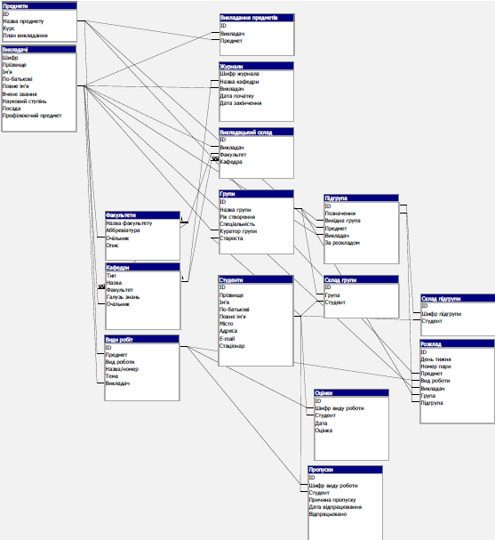
Схема даних

Slide 6
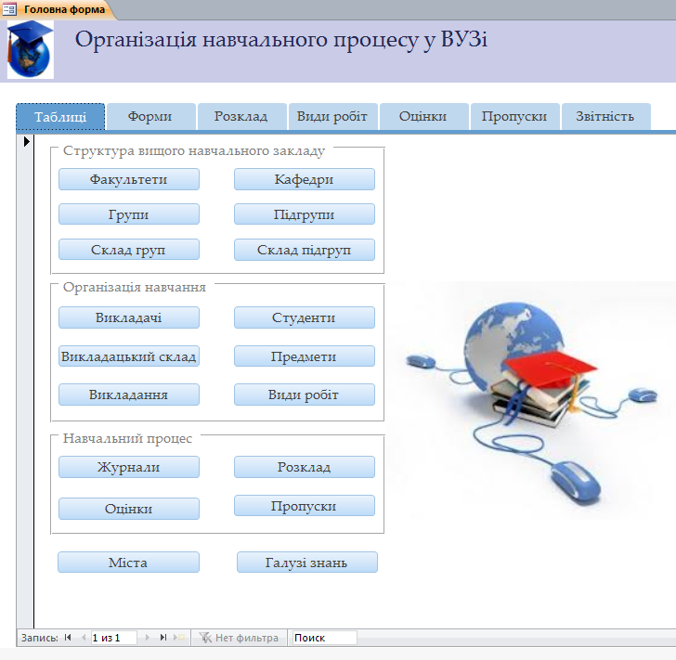
Таблиці

Slide 7
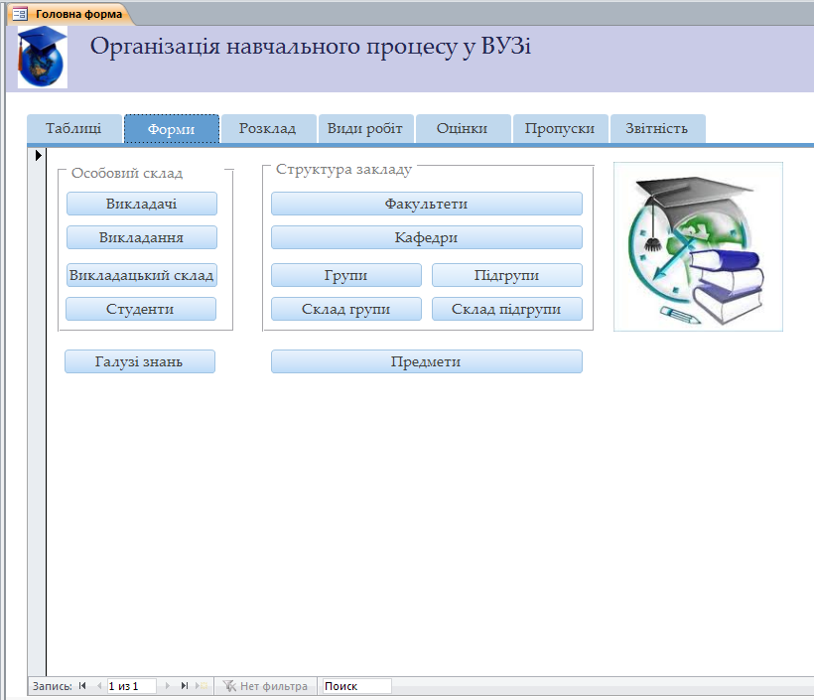
Робочі форми

Slide 8
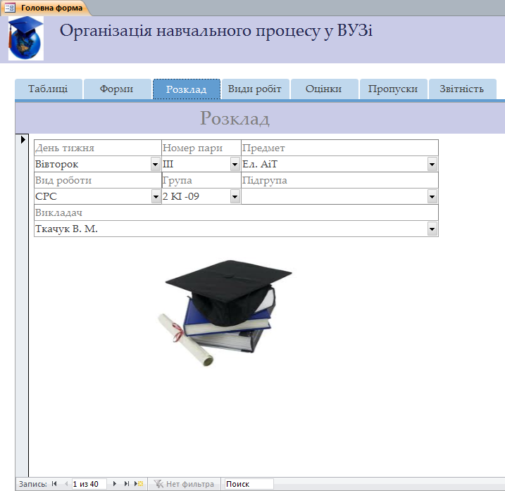
Розклад

Slide 9
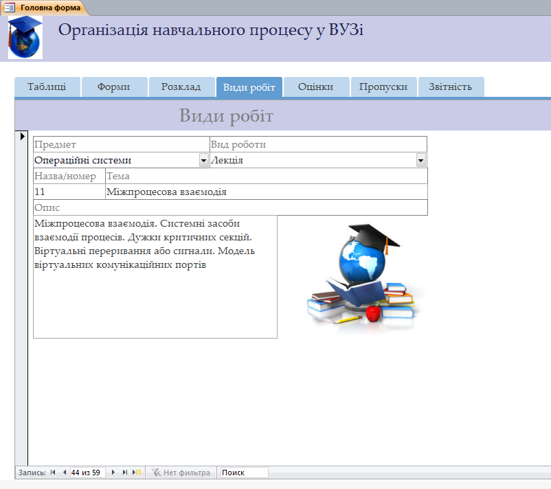
Види робіт

Slide 10
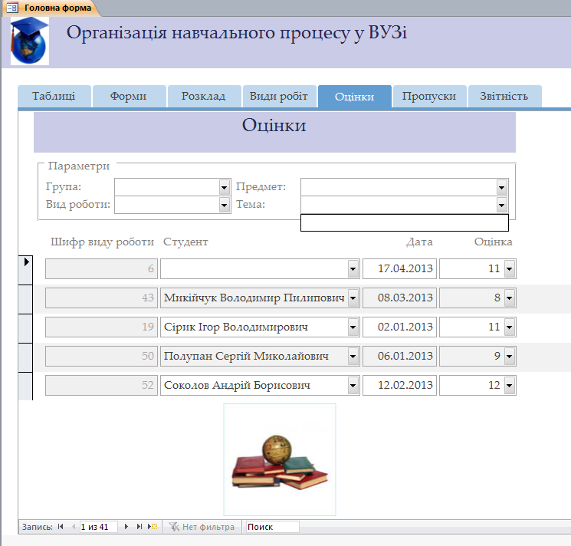
Оцінки

Slide 11
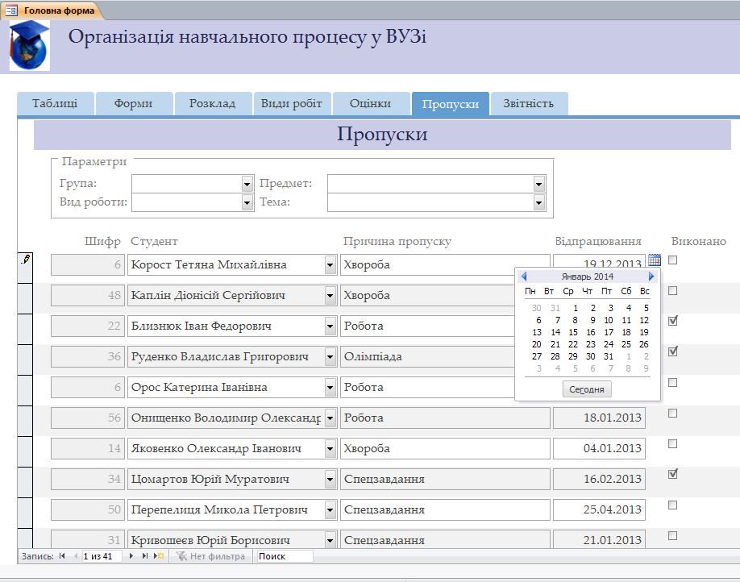
Пропуски

Slide 12
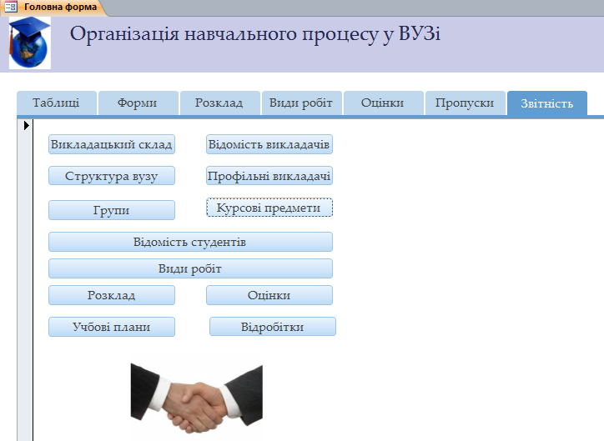
Звітність

Slide 13

Довідники

Slide 14
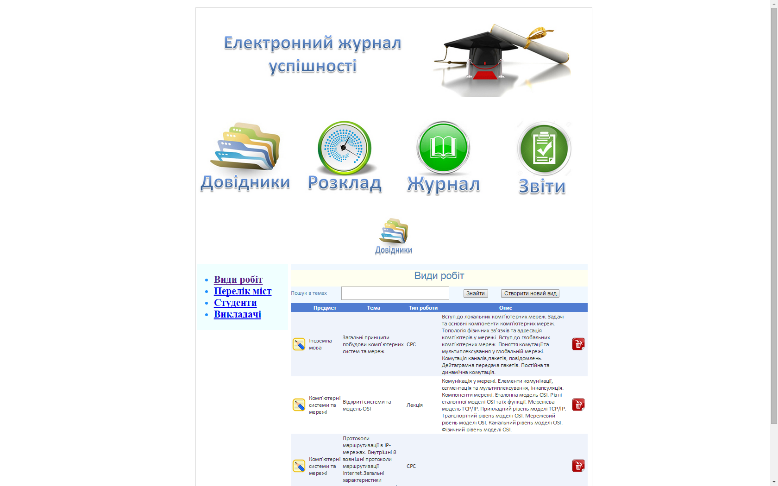
Види робіт

Slide 15
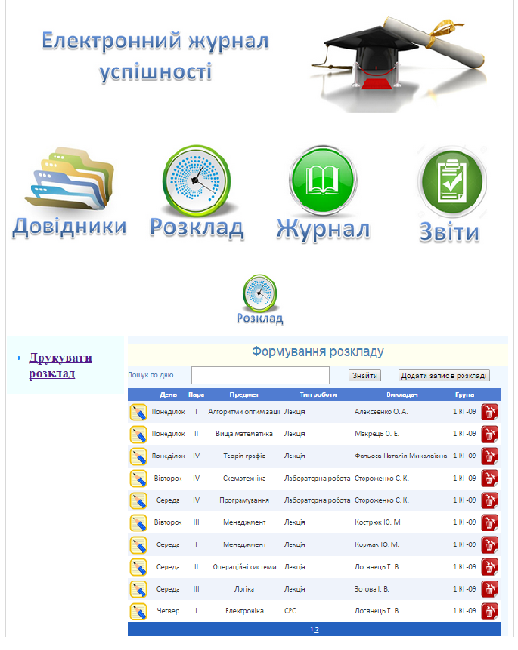
Формування роскладу

Slide 16
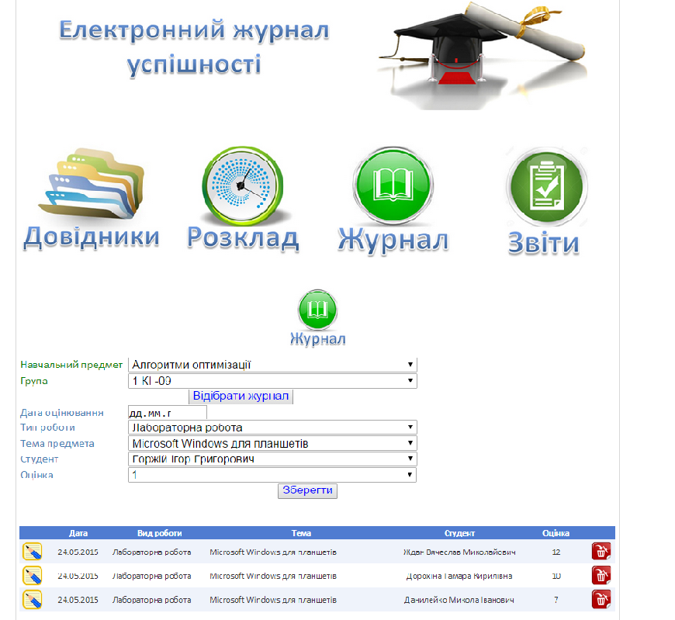
Алгоритм оптимізації

Slide 17
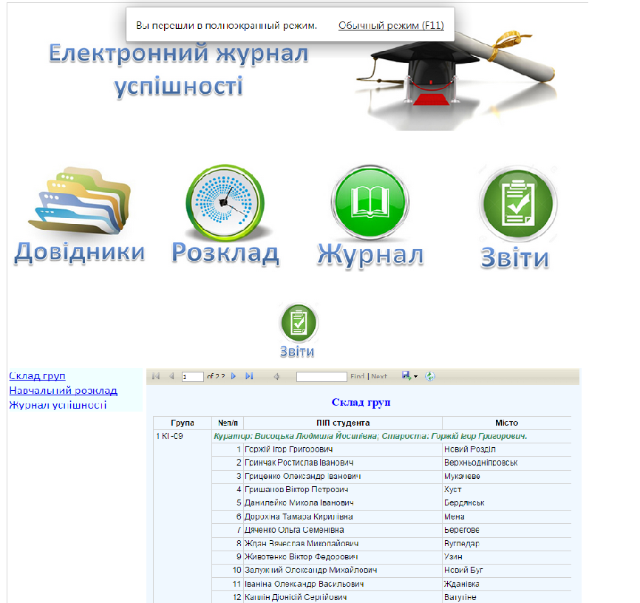
Звіт

Slide 18
ВИСНОВКИ
В даній дипломній роботі розроблено програму з предметної області роботи викладача з електронним журналом успішності студентів, тобто за допомогою даної розробки здійснюється облік успішності, предметів, що викладаються, лабораторних робіт, лекцій, СРС тощо. База даних може використовуватися у багатьох навчальних закладах, але саме ця заточена під використання у Вінницькому Технічному Коледжі, про що свідчить наявність враховоної у БД сутності Роздвоєння. Така база даних дозволить викладачам та керівництву швидко і якісно отримати інформацію про роботу викладача.
В результаті реалізоваДля зберігання інформації було створено таблиці, деякі з яких класифікатори, зв’язані з іншими за допомогою ключових полів. Для обробки інформації було розроблено запити різних видів, а для перегляду даних було розроблено форми різної структури, орієнтованих на різні джерела інформації. Передбачена також можливість друку результатів запитів за допомогою звітів.
У якості СКБД використано середовище MS Access 2010. Управління даними здійснювалось за допомогою стандартних можливостей середовища, команд SQL .

Slide 19
Дякую за увагу
Доповідь закінчено!

